Slide 1
NF
NF Hotel – mit bidrag
Dataanalyse og AI i et hotel management-system
Jens Tirsvad Nielsen · Data Analysis & AI
UCL Datamatiker · 30 ECTS-projekt · 26. august – 6. december 2026
Notes:
Kort intro: jeg præsenterer NF Hotel-projektet, men fokus er på det, jeg selv har bidraget med inden for de to læringsmål: AI til softwareløsninger og Dataanalyse og databehandling.

Slide 2
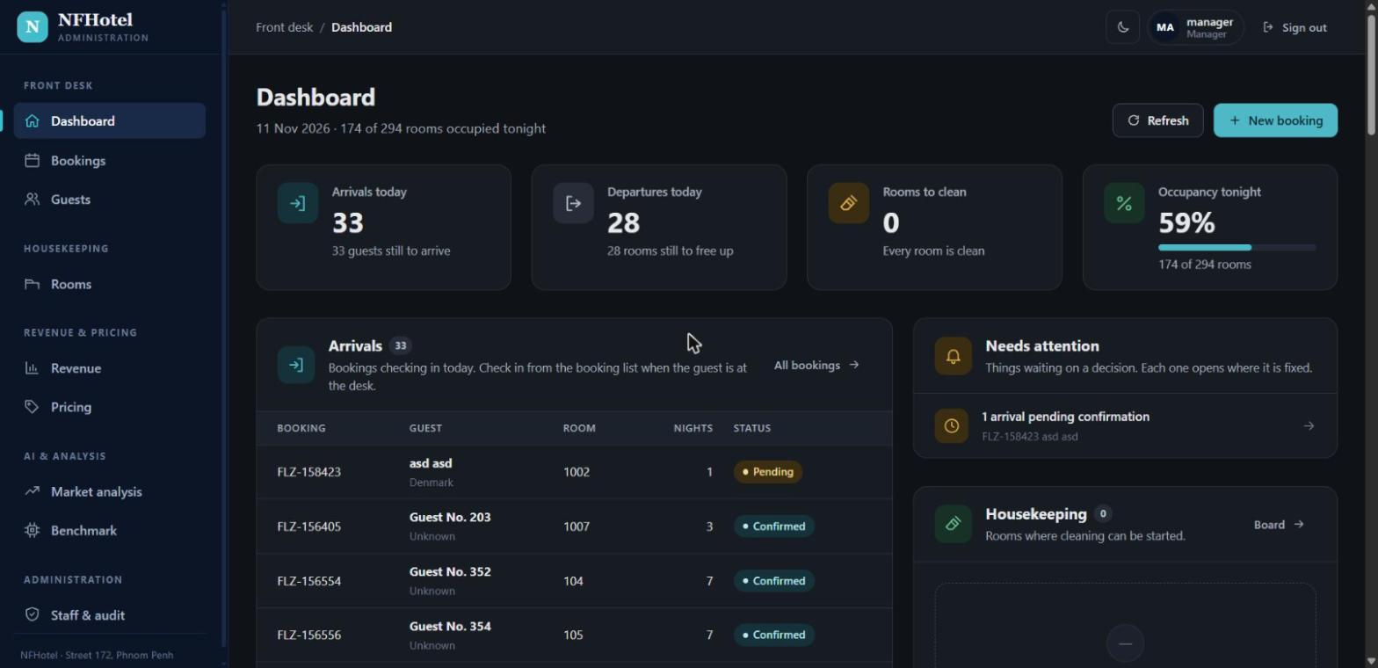
NF Hotel: et webbaseret hotelsystem
Hotel og bar i Phnom Penh · bygget af et team på fem
Bookinger, gæster, værelser og priser samlet ét sted
Blazor-web, .NET API og PostgreSQL; kun API'et åbner databasen
Mobilapp til personale (Flutter)
To Python-services: markedsanalyse og LLM-benchmark, med lokale modeller i Ollama
Docker, nginx og CI/CD med sikkerhedstjek
Administrationen: dashboard for hotellets forreception
Michael Kragh
William B. Christensen
Jakob K. Jensen
Valdemar L. V. Carlsson
Jens Tirsvad Nielsen
Cyber Security & DevOps
Software Development
Mobile Development
Frontend & AI
Data Analysis & AI
NF Hotel · Jens Tirsvad Nielsen · UCL Datamatiker 2026
2
Notes:
Teamet har fem medlemmer med hvert deres område. Mit område er Data Analysis & AI. Systemet er bredere end mit bidrag; resten af præsentationen handler om de dele, jeg har bygget og dokumenteret.

Slide 3
To læringsmål, ét samlet flow
De er designet til at supplere hinanden
AI til softwareløsninger
18 ECTS
Dataanalyse og databehandling
12 ECTS
Vælge og evaluere LLM'er
Prompt engineering og fortolkning af hoteldata
OCR/ML til pasoplysninger
Test, usikkerhed og human-in-the-loop
Datakvalitet og rensning
Statistik, trends og sammenhænge
Visualisering med begrundelse
Formidling som beslutningsstøtte
Problem
Data
Datakvalitet
Analyse
Trends
AI-eksperiment
Validering
Beslutningsstøtte
Dataanalysen giver grundlaget for at forstå og kontrollere data; AI-sporet fortolker de samme data, og et menneske validerer.
NF Hotel · Jens Tirsvad Nielsen · UCL Datamatiker 2026
3
Notes:
Mine to læringsmål følger samme flow: fra problem og data via datakvalitet og analyse til AI-eksperiment, validering og beslutningsstøtte. Det er også den rækkefølge, jeg har bygget markedsanalysen og prisforslagene i.

Slide 4
Frameworket: struktur, der understøtter AI i processen
AI er hurtig, men uden rammer varierer resultatet fra gang til gang
1
2
framework/
Skabeloner
Skills
Genbruges af andre projekter. Indeholder skabeloner, skills, scripts og tjeklister, men ingen projektdata.
Alle dokumenter af samme type får samme form, samme afsnit og samme pladsholdere.
Én samlet artefakt-skill i stedet for 19. Type-specifikke filer læses kun, når de skal bruges.
↓ AI læser skill og bruger skabelon ↓
3
Scripts
4
QC-tjeklister
docs/ og src/
Projektets egne dokumenter, kode og review-records. Frameworket er et git-submodul, så NF Hotels data aldrig lander i det.
Rutinearbejde er deterministisk: næste ID, krydsreferencer og links. AI laver kun den faglige del.
Over 30 tjeklister tagget efter ISO/IEC 25010. Hvert dokument gennemgås efter samme kriterier.
NF Hotel · Jens Tirsvad Nielsen · UCL Datamatiker 2026
4
Notes:
Frameworket er det, der gør AI brugbar i et projekt. Uden rammer skriver AI et dokument forskelligt hver gang. Med skabeloner, én samlet skill, scripts til rutinearbejde og tjeklister er det kun den faglige vurdering, der overlades til AI og menneske. Frameworket ligger adskilt i et submodul og indeholder ingen projektdata.

Slide 5
Frameworket styrer rækkefølgen
Hvert trin ender i en review, og ingen kode skrives før planen er godkendt
Business Case
Stakeholder-analyse
Projektplan
Milestones
Tasks som issues
Kode
›
›
›
›
›
Review: Go
Review: Go
Review: Go
Review: Go
Review: Go
Review: Go
Plan-first gate
To arbejdsmåder
Stop-regler
Intet i src/ eller tests/ før milestonen er Accepted og har en review med Go, og opgaven står som række i den. Håndhæves af script og git-hook.
Supervised er standard: AI redigerer, og jeg gennemgår, før noget committes. Autonomous kun når jeg beder om det i chatten og har godkendt planen.
AI stopper og melder tilbage ved destruktive handlinger, ændret scope, sikkerhedsfejl, hemmeligheder eller tre mislykkede reviews i træk.
NF Hotel · Jens Tirsvad Nielsen · UCL Datamatiker 2026
5
Notes:
Frameworket gør AI-arbejdet styrbart. Rækkefølgen er fast, og hvert trin skal have en review-record med Go, før næste trin starter. Plan-first gate betyder, at AI ikke kan begynde at skrive kode uden en godkendt plan. Supervised er standard, så det er mig, der gennemgår ændringerne. Autonomous bruges kun efter min udtrykkelige anmodning, og AI optræder så som stand-in og skriver det i review-recorden.

Slide 6
Hvad frameworket gav i NF Hotel
Færre tokens for AI, og et spor, der kan kontrolleres
v0.19.0
ca. 70
frameworkversion i NF Hotel
milestones med tasks
40+
300+
ADR'er (arkitekturbeslutninger)
review-records (RC) med Go eller No-Go
Pris: skabeloner, scripts og tjeklister skal vedligeholdes, og ensartethed koster fleksibilitet.
Estimat: tegn divideret med fire. Kilde: min portfolio-post om artefakt-færdigheden.
NF Hotel · Jens Tirsvad Nielsen · UCL Datamatiker 2026
6
Notes:
Her ser man effekten af at samle 19 skills til én: AI'en skal læse langt færre tokens, før den kan arbejde. Tallene er et groft estimat. Besøget af en praktikant fra LEGO bekræftede, at ensartede artefakter er en retning, flere arbejder i. Afvejningen er, at frameworket skal vedligeholdes, ellers forældes det.

Slide 7
Mit bidrag i tal
327
156.686
9 + 3
commits i NF Hotel-repositoriet
bookinger i markedsanalysen
analyser plus forecast for omsætning, ankomster og belægning
5
2
Alt med forbehold: hvert tal er sporbart til portfolio og til repositoriet
lokale LLM'er målt i 135 forespørgsler
milestones: MIL-026 markedsanalyse, MIL-055 prisforslag
NF Hotel · Jens Tirsvad Nielsen · UCL Datamatiker 2026
7
Notes:
327 commits er mine commits på alle grene, inklusive merges. 156.686 er antal bookinger i den kørsel, som portfolio-posten bygger på. De fem modeller og 135 forespørgsler kommer fra benchmarken.

Slide 8
Fra data til beslutning: det jeg byggede
Tallene regnes af kode; AI'en forklarer; et menneske beslutter
Bookinger
Markedsanalyse
API
Administration
Prisforslag
Manager
›
›
›
›
›
PostgreSQL
Python-service
.NET
Blazor
fast regel
godkender
Deterministisk
AI til forklaring
Human-in-the-loop
Python regner rater, belægning, omsætning, korrelationer og forecast. Det kan kontrolleres.
Lokale modeller (Ollama) skriver opsummeringer. De er mærket som hypotese, ikke prognose.
Prisen ændres først, når en Manager har godkendt forslaget. Hver godkendelse logges.
NF Hotel · Jens Tirsvad Nielsen · UCL Datamatiker 2026
8
Notes:
Det vigtigste designvalg: tallene kommer fra kode, ikke fra AI. AI'en forklarer bagefter. Og prisen er en forretningsbeslutning, så den skal kunne spores og godkendes af et menneske.

Slide 9
Modelvalg: jeg målte i stedet for at gætte
Benchmark af fem lokale modeller, samme prompt og samme data
Det jeg læste ud af tallene
Hurtig er ikke nok. phi4-reasoning:plus og qwen3-coder gav timeouts eller ugyldig JSON
Pålidelighed før kvalitet. Kun gemma4:e2b og phi4 bestod 20 af 25 opgaver
Privacy. Alle modeller kørte lokalt; CSV-filen blev aldrig sendt til modellen
Valgt: phi4. Den gik dybere i analysen end gemma, men koster tid (næste slide)
qwen3-coder-next gav ingen gyldige svar (0 af 20) og er derfor ikke med i søjlerne.
NF Hotel · Jens Tirsvad Nielsen · UCL Datamatiker 2026
9
Notes:
Dette dækker succeskriteriet om at undersøge mindst tre modeller. Der er fem modeller i benchmarken. gemma4:e2b er en mindre variant end den, læringsmålet nævner, og qwen3.8-27b er endnu ikke testet som selvstændig model. Det siger jeg ærligt.

Slide 10
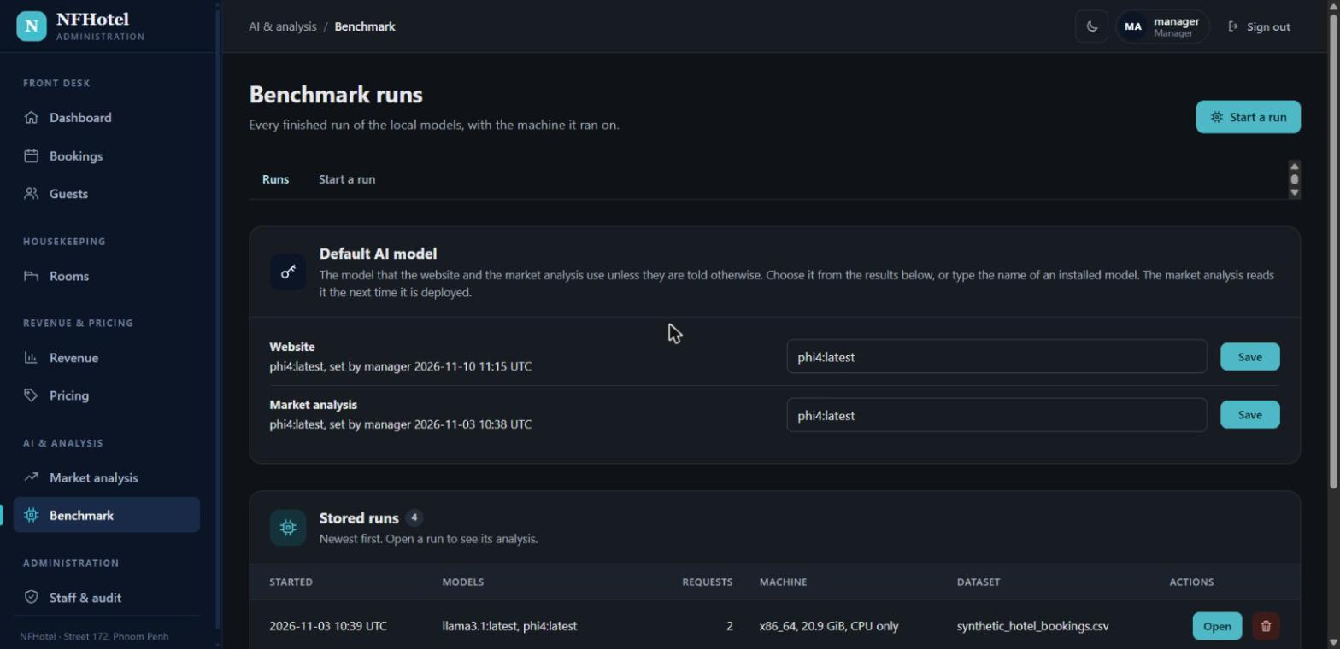
Valget kan skiftes i administrationen
Benchmark-siden i NF Hotel
Standardmodel for websitet og markedsanalysen vælges her; nu phi4:latest
Færdige kørsler gemmes med maskinen, de kørte på
Modeller kan hentes og slettes fra siden
Prisen for phi4: analysen med AI-tekster over alle bookinger tog ca. 20 minutter uden GPU
NF Hotel · Jens Tirsvad Nielsen · UCL Datamatiker 2026
10
Notes:
Her ses Benchmark-siden i den kørende administration. Benchmarken kører i en separat Python-service og sender resultater til API'et. Et tidligere modelvalg holdt ikke i den dybere analyse, så jeg er tilbage ved phi4.

Slide 11
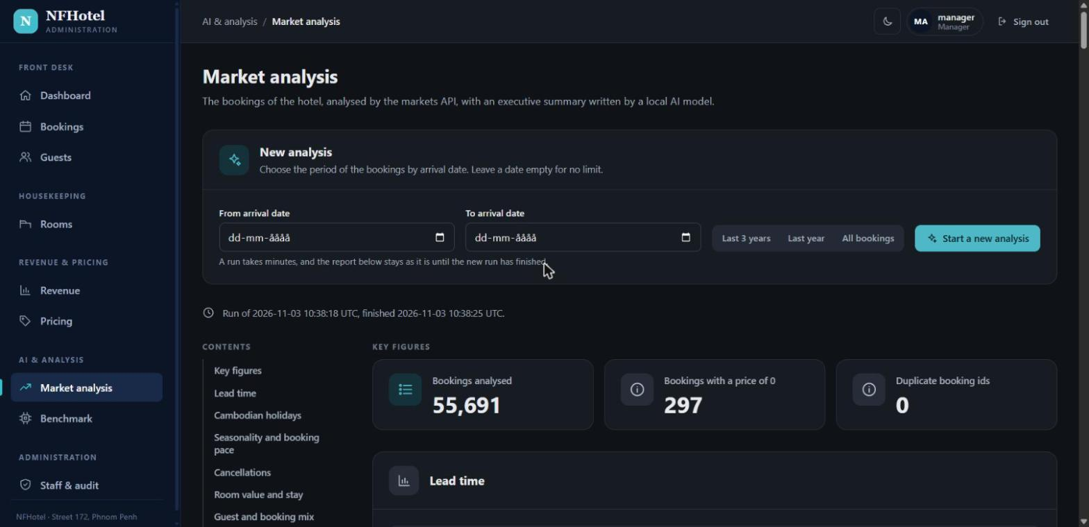
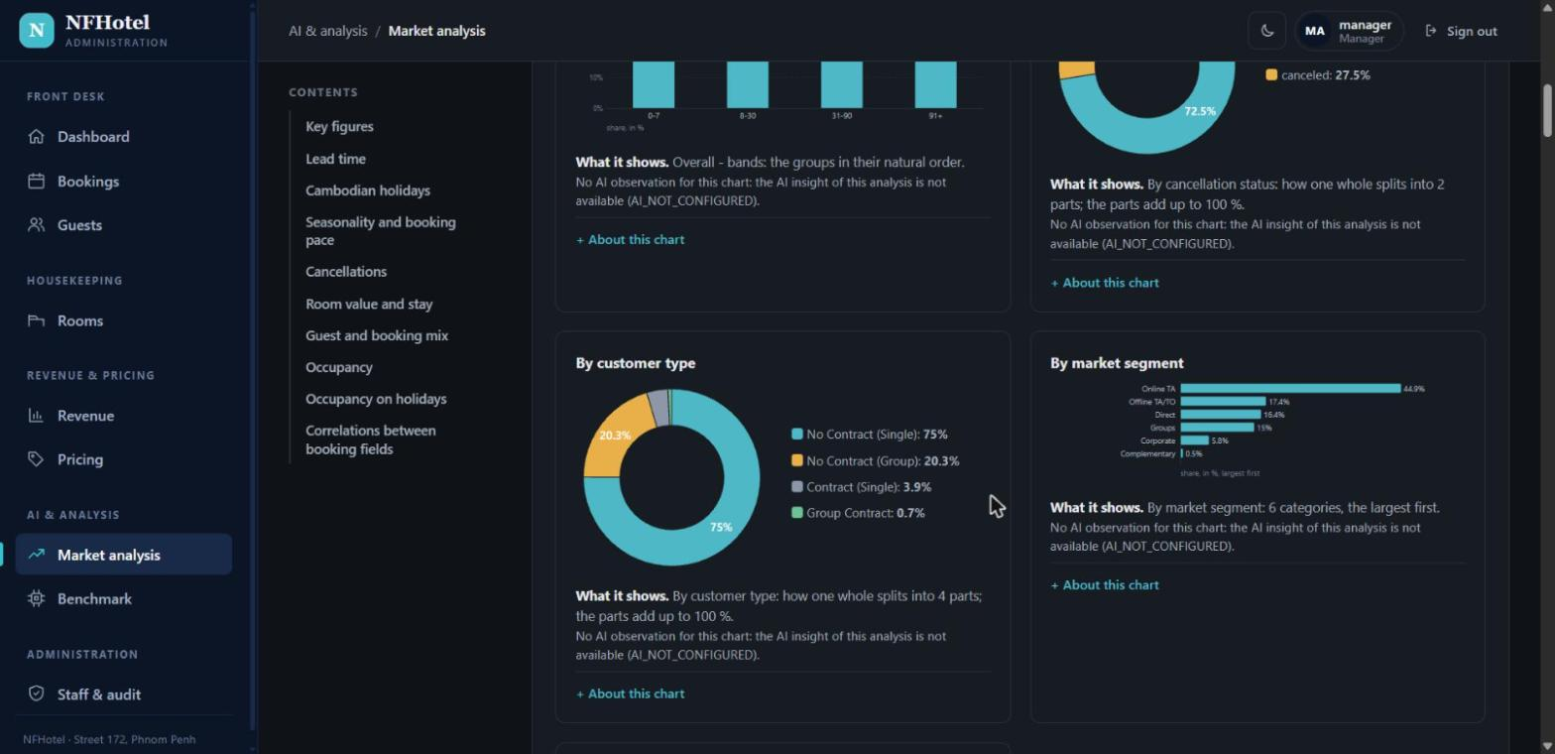
Markedsanalysen i administrationen
Ni analyser med diagrammer, der selv siger, hvad de ikke kan
Skærmbillederne er fra den kørende installation; portfolioens tal bruger kørslen over alle 156.686 bookinger.
What it shows
Why this chart
What it cannot say
Hvad diagrammet viser
Hvorfor netop denne diagramtype: donut kun til 2–4 dele, der giver 100 %
Begrænsninger, fx at korrelation ikke er årsag
NF Hotel · Jens Tirsvad Nielsen · UCL Datamatiker 2026
11
Notes:
Hver graf har tre faste tekster. De gør begrundelsen for diagramvalget synlig, mens jeg udvikler. I produktion skal en leder ikke se dem. Den live-kørsel, jeg viser, har ingen AI-tekster (AI_NOT_CONFIGURED); portfolioens kørsel havde dem fra phi4.

Slide 12
Fund: jo tidligere man booker, jo oftere annullerer man
Annulleringsrate efter lead time, alle 156.686 bookinger
Flere mønstre i samme kørsel
Segment: Groups 42,4 % og Online TA 34,9 % mod Direct 13,2 %
Depositum: Non Refund 96 %. Påfaldende, og skal undersøges før tolkning
Sæson: belægning højest i marts (ca. 66 %), lavest om sommeren (25 % i juli 2025)
Helligdage: 46,6 % belægning mod 51,4 % på øvrige dage
Korrelation med annullering: lead time +0,28, parkering −0,25 (Spearman)
NF Hotel · Jens Tirsvad Nielsen · UCL Datamatiker 2026
12
Notes:
Samlet er 27,5 procent annulleret. Non Refund med 96 procent annullering er det modsatte af, hvad man forventer, så jeg tolker det ikke, før jeg har set på de rå data. Helligdagsforskellen er en sammenhæng, ikke en forklaring, fordi weekender og sæsoner også falder på helligdage.

Slide 13
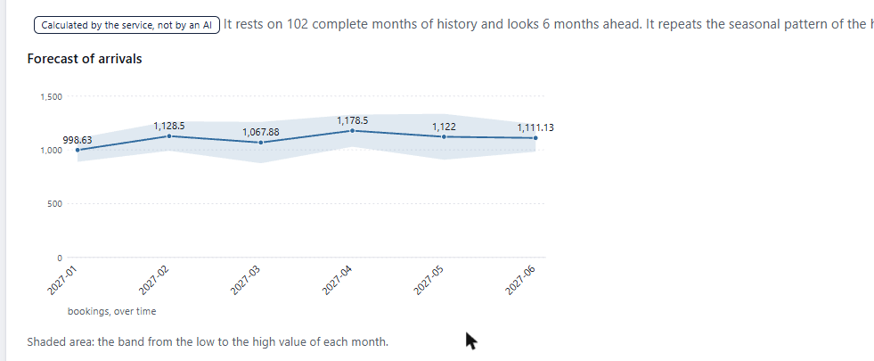
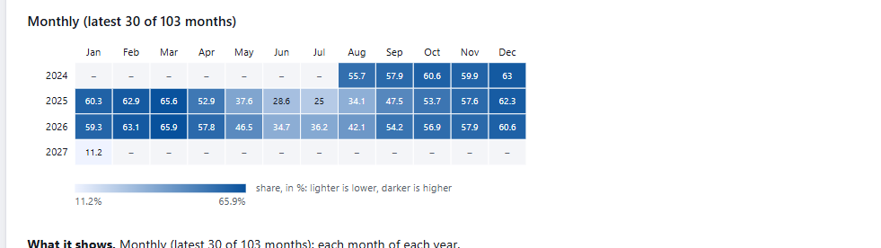
Sæsonen i tallene og forecast for næste halve år
Belægning pr. måned og forecast af ankomster
Belægning pr. måned × år
Forecast: ankomster, 6 måneder frem
Hvad forecastet gør
Hvad det ikke kan
Gentager sæsonmønsteret fra 102 måneders historik. Jan–jun 2027: ankomster 999–1.179 pr. måned, belægning 45–48 %. Båndet er spændet i historikken.
Det kender ikke trend, prisændringer, nye begivenheder eller ændret antal værelser. Det er ikke en sandsynlighed og ikke et løfte.
NF Hotel · Jens Tirsvad Nielsen · UCL Datamatiker 2026
13
Notes:
Omsætningen på værelser er 50,8 millioner US dollars i alt, i gennemsnit 447 dollars pr. booking, før skatter og gebyrer. Forecastet er regnet af servicen, ikke af en AI.

Slide 14
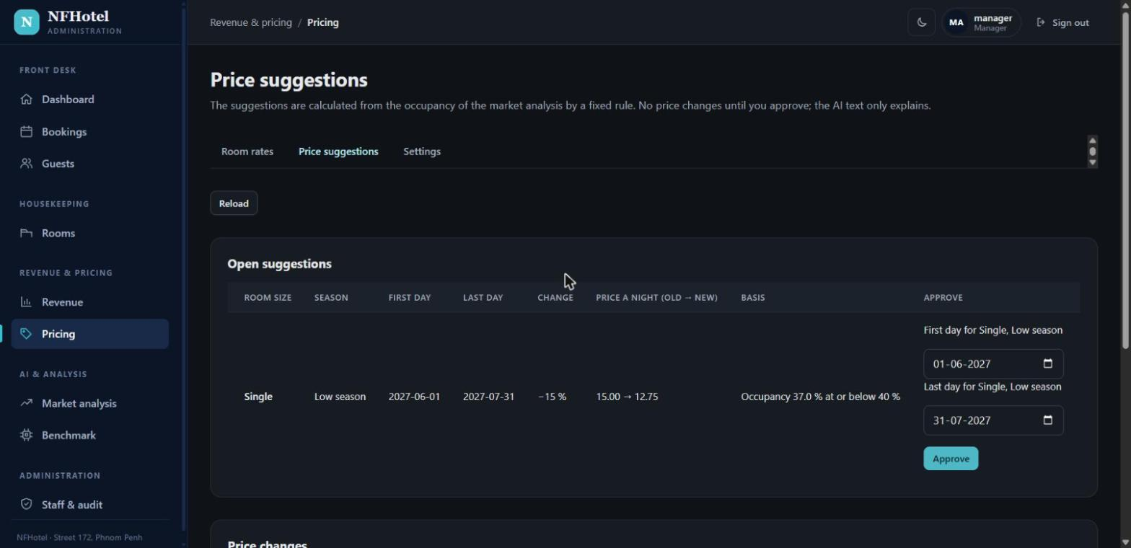
Prisforslag med ét klik
Næste skridt efter analysen, bygget i MIL-055
Sådan virker det
Fast regel, ikke AI. Belægning fra markedsanalysen udløser tillæg i højsæson og rabat i lavsæson
Forklarligt. Eksempel: Single, lavsæson, −15 %, 15,00 → 12,75, fordi belægning er 37,0 % (grænse 40 %)
Manager godkender. Ingen prisændring før klik; AI-teksten forklarer kun
Sporbart. Godkendelser logges; ændringen gælder nye bookinger
NF Hotel · Jens Tirsvad Nielsen · UCL Datamatiker 2026
14
Notes:
Her er human-in-the-loop i praksis. Jeg valgte at regne forslagene ud fra tal og kun lade AI forklare dem, fordi prisen er en forretningsbeslutning, der skal kunne spores. Det er den del af læringsmålet om AI-baseret beslutningsstøtte.

Slide 15
Kritisk blik: hvad data og AI ikke kan sige
En del af læringsmålet er at vide, hvornår man ikke skal stole på resultatet
!
Datakvalitet
!
Korrelation er ikke årsag
Land er Unknown for 99,6 % af bookingerne. 794 bookinger har prisen 0. Poster uden nødvendige felter udelades og tælles.
Spearman finder kun jævne sammenhænge. Små grupper er markeret med stjerne, fx 16 ændringer = 100 %.
!
AI-tekster kontrolleret
?
Forecast og estimater
Flere AI-forslag til omsætning havde evidensen “0 bookings”. Derfor er teksterne mærket hypotese, og jeg tjekker dem mod tallene.
Forecastet kender ikke trend. Omsætning er før skatter og gebyrer og er ikke regnskab.
NF Hotel · Jens Tirsvad Nielsen · UCL Datamatiker 2026
15
Notes:
Det her dækker kompetencen om at vurdere AI's fortolkninger kritisk. Min ærlige vurdering: markedsanalyse er ikke mit domænesprog, så jeg har brugt AI til at forstå analyserne. Det gør det ekstra vigtigt at kontrollere svarene mod tallene og få en med hotelfaglig viden til at vurdere dem.

Slide 16
Udfordringer og det jeg lærte
Kolbs læringscirkel i praksis
1
Python → C#
Kolb: cyklussen i markedsanalysen
Diagrammer laves i Python, men siden vises i C#. Løsning: JSON-skemaet fik et SVG-felt, så C# kun viser.
Erfaring
Kørte analysen på 156.686 bookinger
2
Systemer skal aftale kontrakten
Det er ikke nok, at hver del virker. Formatet skal aftales og holdes i begge ender, og testes tidligt.
Refleksion
Non Refund 96 %? AI-tekster med 0 bookings?
3
Domænet var nyt
Jeg kendte ikke fagets begreber og brugte AI som støtte, men kontrollerede mod tallene.
Teori
Spearman vs. kausalitet, valg af diagramtype
4
AI koster tid
Eksperiment
Nye perioder, forecast mod faktiske tal, prisforslag
phi4 uden GPU: næsten 20 minutter for hele analysen. Det skal med i vurderingen af produktion.
NF Hotel · Jens Tirsvad Nielsen · UCL Datamatiker 2026
16
Notes:
Kolbs cirkel: erfaring, refleksion, teori, eksperiment. Den vigtigste læring er, at flere systemer skal spille sammen, ikke bare arbejde sammen, og at AI-output altid skal kontrolleres.

Slide 17
Status mod læringsmålene
Det er dokumenteret, og det mangler stadig
Dokumenteret
Mangler endnu
Sammenligning af 5 LLM'er (kræver ≥3)
4 statistiske beregninger: annulleringsrate, belægning, helligdagsbelægning, omsætning
Mere end 4 visualiseringer med begrundelse pr. diagramtype
6 trends og mønstre med beregning
Dataenes begrænsninger beskrevet
Ensartede artefakter: skabelon, scripts og tjekliste
Fejl og usikkerhed dokumenteret
OCR/ML-prototype til pasnummer, navn og nationalitet
Mindst 3 promptstrategier, dokumenteret
Mindst 10 dokumenterede testcases
Systematisk evaluering af AI-opsummeringerne
Kurset: Matplotlib og dokumentation af Python-for-AI
Samlet fortolkning og konklusion som beslutningsstøtte
NF Hotel · Jens Tirsvad Nielsen · UCL Datamatiker 2026
17
Notes:
Her er det vigtigt at være ærlig over for censor: Checklisten i læringsmålene viser, hvad der er afkrydset, og hvad der mangler. OCR/ML-delen er planlagt som milestone 4 i november.

Slide 18
Næste skridt
1
2
3
OCR/ML til pas
Systematisk AI-evaluering
Undersøg Non Refund
Pasbillede → OCR → tekst → strukturerede oplysninger, med nøjagtighed og fejl dokumenteret.
Mindst 3 promptstrategier og 10 testcases; sammenlign AI-tekster mod tallene.
Find ud af, hvorfor 96 % annullerer, før resultatet bruges i prisregler.
Tak. Spørgsmål?
nfhotel.devmatiker.com · github.com/NF-Hotel/NFHotel
Notes:
Afslut med de tre næste skridt og åbn for spørgsmål.

